Slide 1
随着餐饮行业的发展，CRM已经逐步从简单积分兑换到如今的赋能个性化服务
历 史
现 在
趋 势
Rewards 项目
会员利益
Benefits
Digital 体验最优化
Digital 体验最优化
重点
Features
积分累积/兑换
手机下单/线上体验
个性化

Slide 2
会员的诉求也同样因人而异，对不同阶段的会员需要做不同的沟通
潜力会员
新生力量
流失/沉睡会员
消费者诉求
忠诚
会员
推荐拉新，口碑传播
呼朋唤友，提升TC和TA
更好的服务体验
买的越多，优惠越多
Cross-Channel/Daypart
多场景引导，频次提升
推荐更多就餐场景并提供折扣
Frequency Lift-up
新手引导，促进复购
推荐优惠活动
产品体验
服务体验
性价比不高（不知道优惠券）
搬家后没有附近的餐厅
Churn Prevention
及时沟通，避免流失

Slide 3
基于会员的诉求，目前我们主要通过线上实现智能生命周期管理
缺失门店场景
Target Audience
01
AI算法标签及选人
Timing
02
AI选择对的时间点
Occasion/
Product
03
AI推荐对的场景或产品
根据顾客喜好推荐
04
Offer
AI选择对的机制
给到客人期望的优惠，提升满意度及复购
Service
个性化用心服务
05
无
06
Communication Channel
线上渠道（APP/短信）
线下强触点沟通

Slide 4

基于顾客信息，店内提升顾客体验，店外建立与顾客的连接
补强门店场景
Target Audience
01
AI算法标签及选人
Timing
02
AI选择对的时间点
Occasion/
Product
店内：提升顾客体验
赋能餐厅提升个性化服务：
突出重要性
制造惊喜
03
AI推荐对的场景或产品
根据顾客喜好推荐
04
Offer
AI选择对的机制
给到客人期望的优惠，提升满意度及复购
Service
店外：企业微信
赋能餐厅单店行销：
增加餐厅与顾客的亲密度
提升顾客进店频率
05
无
个性化用心服务
06
Communication Channel
线上渠道（APP/短信）
线下强触点沟通

Slide 5
Instore CRM –店内提升顾客体验

Slide 6

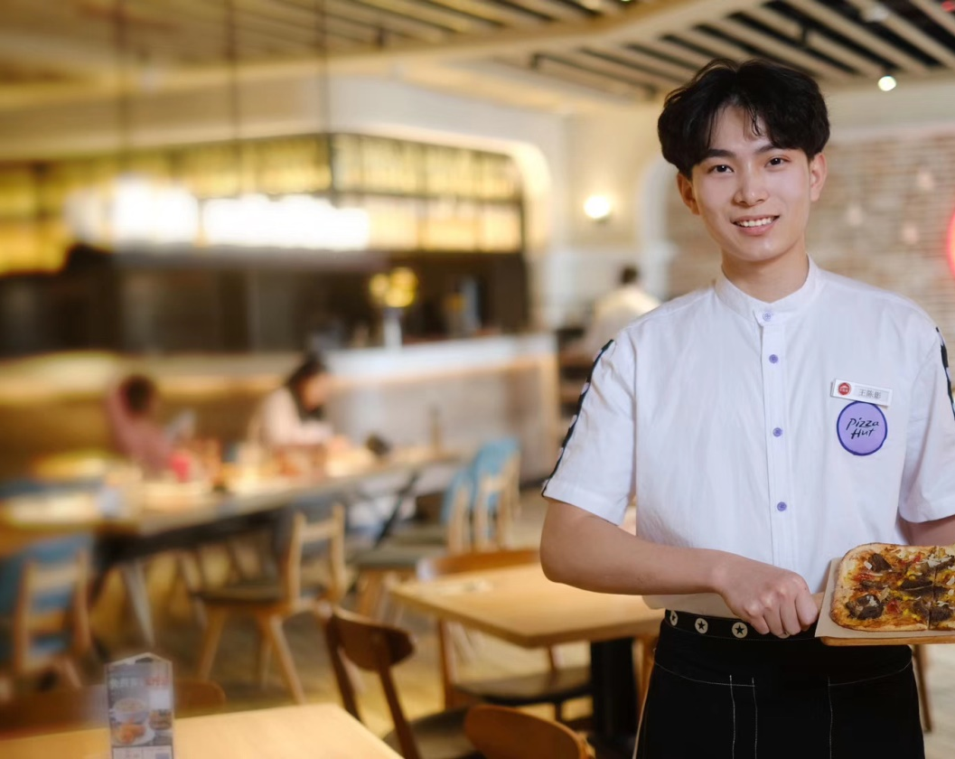
店内 - 优化工具助力营运让服务更贴合顾客的需求
顾客的期望
营运的心声
推荐我喜欢的东西
能享受更多的优惠
时不时给我点惊喜更好了
把最合适的活动介绍给顾客
想了解更多会员信息
顾客喜欢什么，需要什么

Slide 7
店内-通过顾客画像，助力餐厅去创造不同个性化服务场景
 | 个性化服务
顾客画像 | 服务内容 | 服务环节
 |  | 点餐 | 用餐 | 结账
优惠偏好 | 推荐优惠活动和会员权益 | √
产品偏好 | 建议性销售 | √
评价偏好 | 值班经理重点跟进 | √ | √ | √
会员积分 | 提醒顾客本次积分数量 |  |  | √
特殊需求 | 询问及关注顾客特殊需求 | √ | √
身份及家庭属性 | 会员邀约、单店活动邀约或生日礼物 |  | √ | √
忠诚会员（VIP） | 值班经理重点关照 免费产品送惊喜、新品试吃 产品优先 |  | √ | √

Slide 8
营运场景
VIP
新会员
会员

